Slide 1

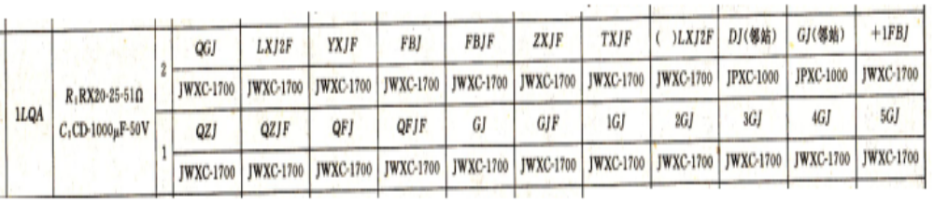
n+1电路
ZPW-2000A型自动闭塞发送采用n十1冗余方式。
每个车站按上、下行分别设一个十1发送器,上、下行的+1FBJ分别设在S1LQ和X1LQ组合中。

Slide 2
n+1电路
（一）+1发送器低频编码电路
（二）+1发送器载频编码条件
（三）+1发送器电平调整
（四）+1发送器功出

Slide 3
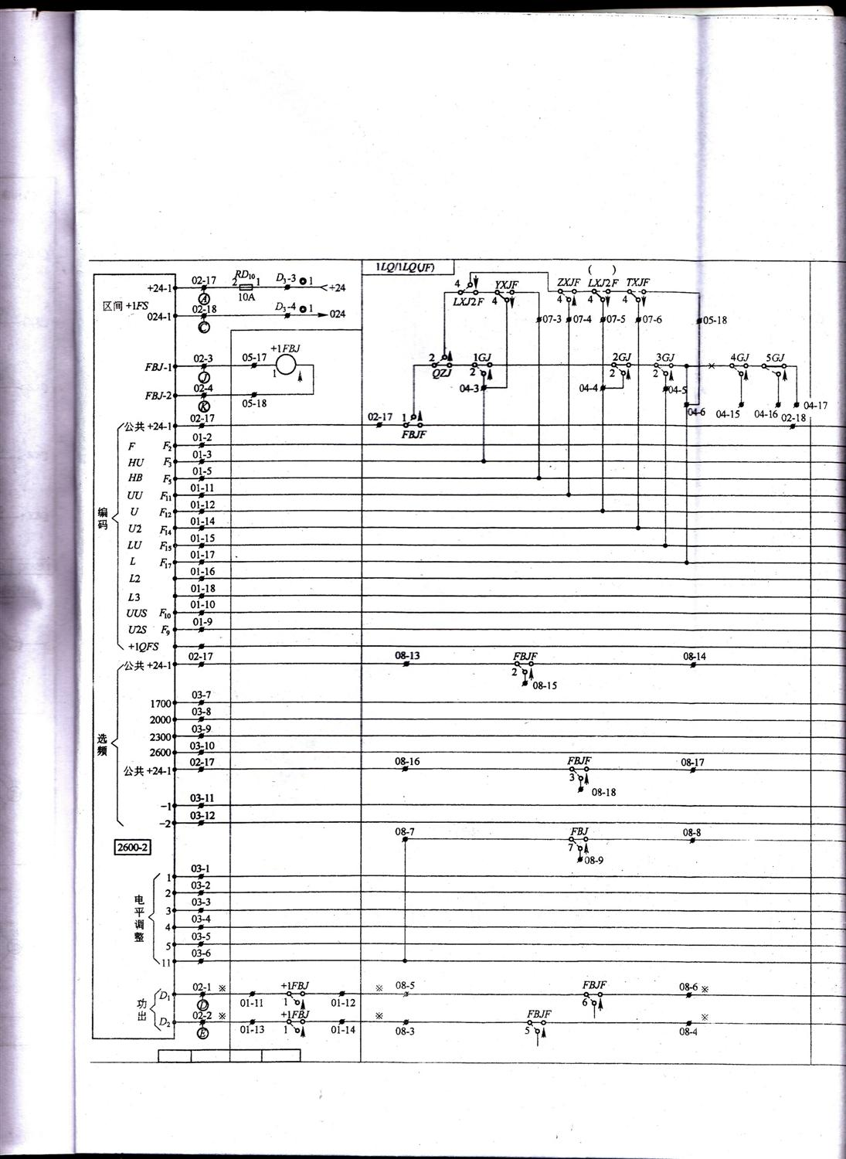
1、低频编码电路——+1发送器平时发F1（29HZ）码
F1
01-1

Slide 4
1、低频编码电路——任一发送器故障时，其编码电路接入+1发送器

Slide 5
2、载频编码电路——+1发送器平时发送2600-2载频信息

Slide 6
2、载频编码条件——任一发送器故障时，其编码条件接入+1发送器

Slide 7
3、发送电平调整——+1发送器平时发送电平等级为5级

Slide 8
3、发送电平调整—任一发送器故障时，其电平等级接入+1发送器

Slide 9
4、发送器功出——+1发送器平时发送功出

Slide 10
4、发送电平调整—任一发送器故障，+1发送器向室外送移频信号

